Slide 1
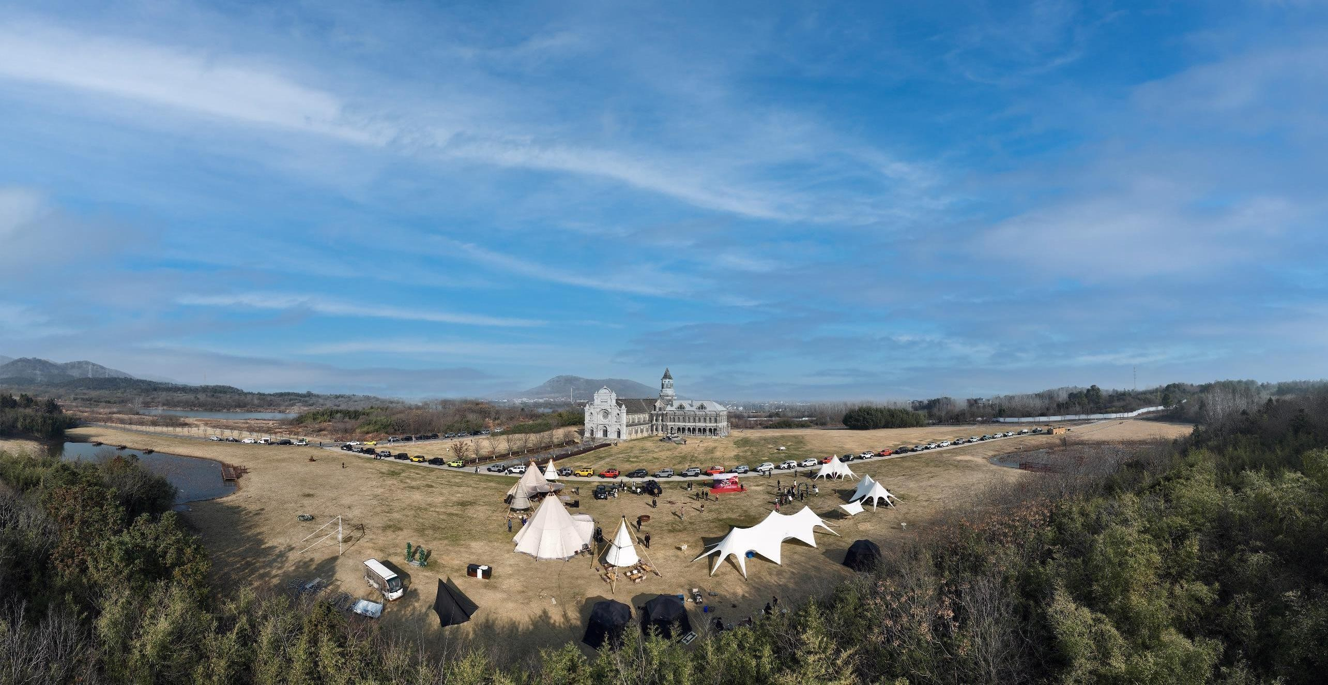
南京影视城 试驾场地
南京影视城试驾场地，位于南京市溧水区影视大道，硬化区域27000㎡，全柏油硬化，越野线路总长为：7.2公里，可依据不同车型切分不同赛道线路。场地配套有酒店、餐饮、住宿等，适合汽车品牌试乘试驾、汽车测评等。

Slide 2
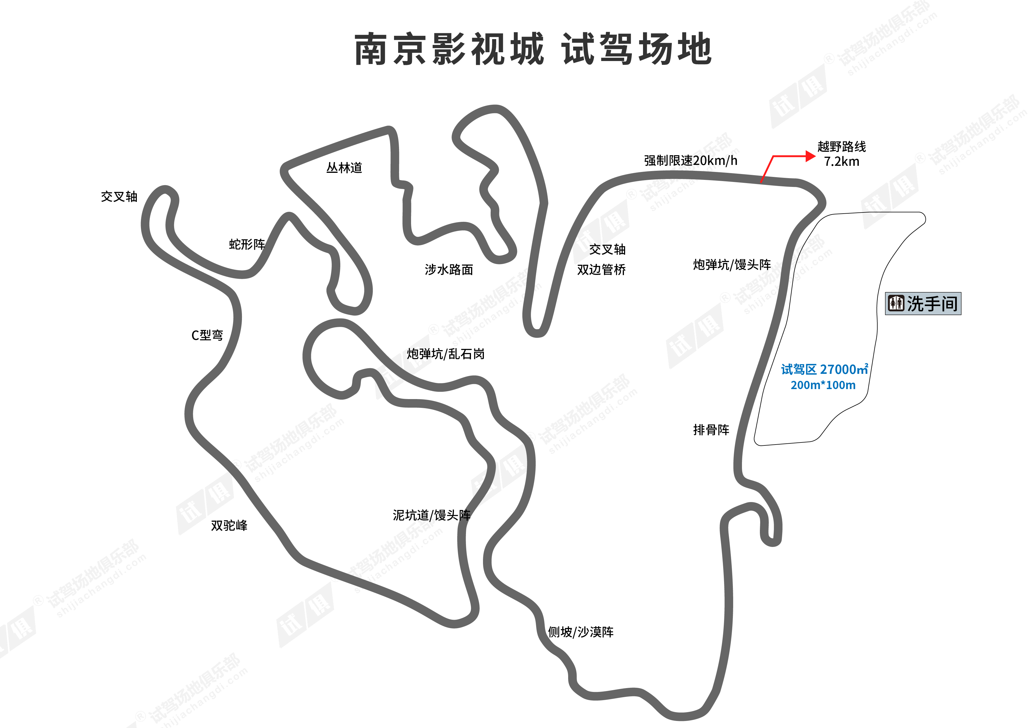
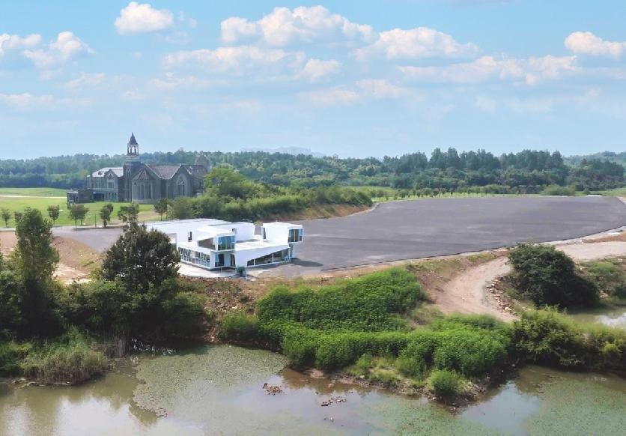
场地费用：4万/天
场地面积：
试驾区域：27000㎡
越野线路：7.2公里
供电供水：380v/60kw 方便接水
配套设施：停车位 酒店 固定洗手间 会议室

Slide 3
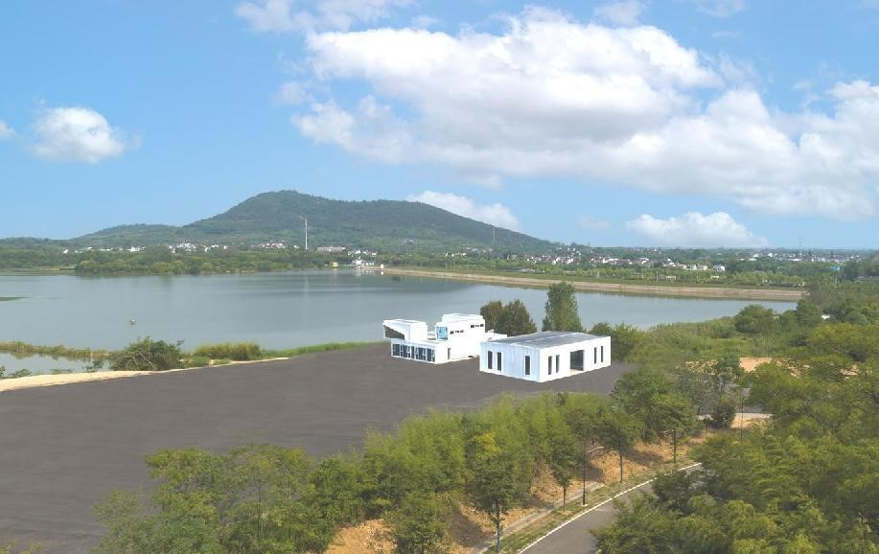
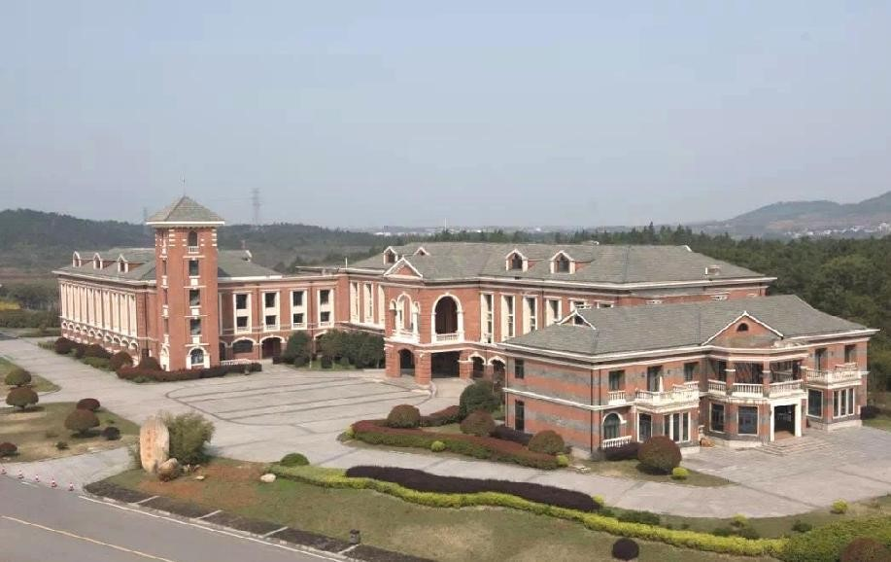
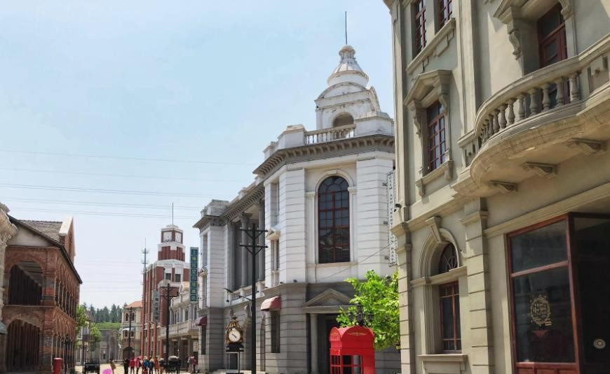
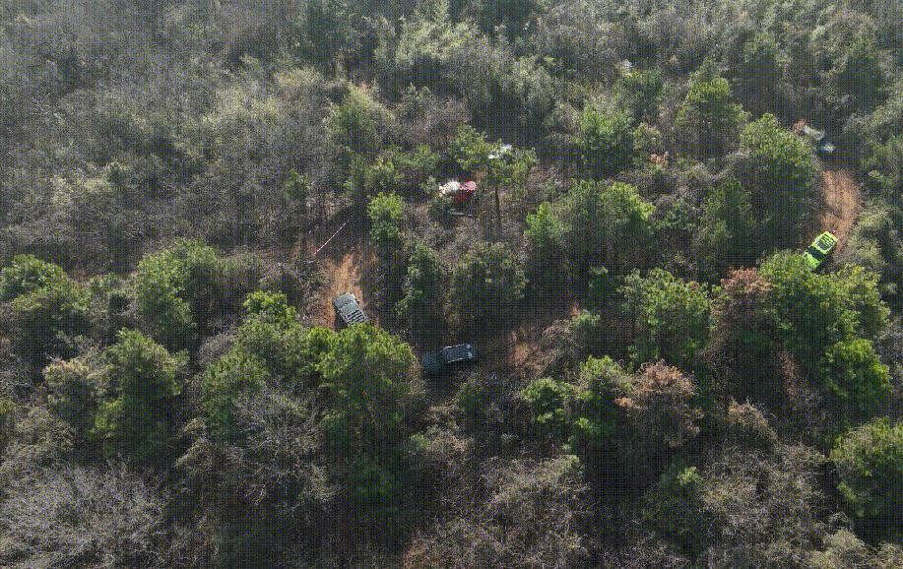
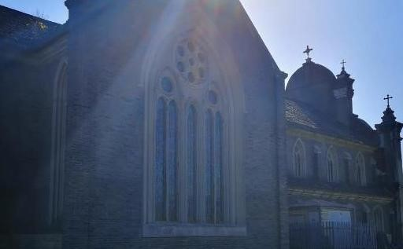
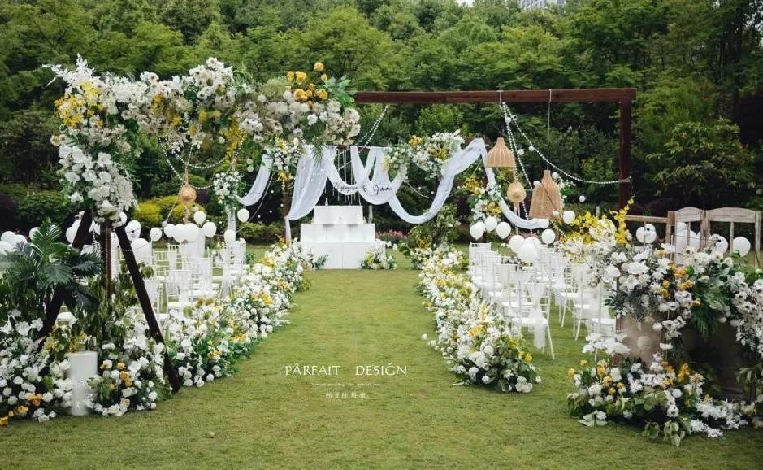
场地实景图
酒店
南京风情街
越野路线
祈祷大教堂
阳光草坪

